Slide 1

第9章 可编程并行接口芯片8255A及其应用
9.1 8255A的工作原理
  9.1.1 8255A的结构和功能
  9.1.2 8255A的控制字
  9.1.3 8255A的工作方式和C口状态字
9.2 8255A的应用举例
  9.2.1 基本输入输出应用举例
  9.2.2 键盘接口
  9.2.3 8255A在PC/XT机中的应用
  9.2.4 PC/XT机中的扬声器接口电路
  9.2.5 并行打印机接口

Slide 2
9.1 8255A的工作原理
9.1.1 8255A的结构和功能
9.1.2 8255A的控制字
9.1.3 8255A的工作方式和C口状态字

Slide 3
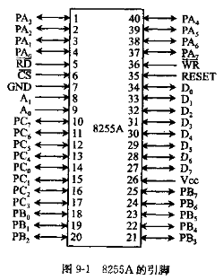
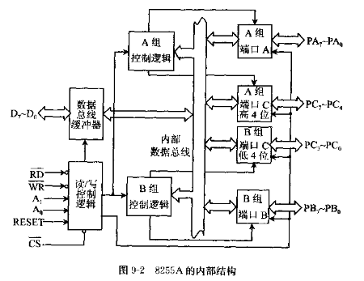
8255A的结构和功能

Slide 4
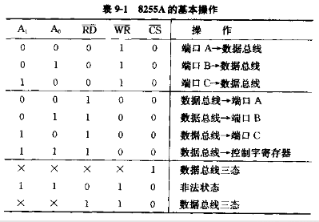
8255A的结构和功能
8255A共40个引脚
连接系统总线的主要引脚（14个）
  D₀～D₇：数据线，双向，连CPU数据总线；
  RESET：复位输入，高电平有效；
  CS#：片选信号，低电平有效，接译码器；
  RD#：读命令输入，低电平有效，接CPU的RD#或IOR#；
  WR#：写命令输入，低电平有效，接CPU的WR#或IOW#；
  A₀，A₁：端口选择信号，可选4个片内端口（A、B、C和控制字寄存器端口，见右表）。
8255A的A0，A1和CS# 、RD#、 WR#组合起来实现的各种基本操作如表所示。
A1 A0 | 端口
0 0 0 1 1 0 1 1 | A B C 控制口

Slide 5
8255A的结构和功能
连接外设端的引脚（24个）
  PA₀~PA₇：A口外设数据线，接外设
  PB₀~PB₇：B口外设数据线，接外设；
  PC₀~PC₇：C口外设数据线或联络线，接外设。

Slide 6
8255A的结构和功能
8255A由以下几个部分组成：数据端口A、B、C（其中，C口被分成C口上半部分和C口下半部分两个部分），A组和B组控制逻辑，数据总线缓冲器和读/写控制逻辑。
  数据端口A、B、C：A、B、C作为3个8位的输入输出的数据端口，通常PA口与PB口用作输入输出的数据端口，PC口用作数据传输或提供联络线的端口。在方式字的控制下，PC口可以分成两个4位的端口，其中PC7～PC4同端口A配合使用， PC3～PC0同端口B配合使用。
  A组、B组控制电路：这两组控制电路根据CPU发出的方式选择控制字来控制8255A的工作方式，每个控制组都接收来自读写控制逻辑的“命令”，形成内部数据总线的“控制字”，并向与其相连的端口发出适当的控制信号。A组控制电路控制PA口和PC口高4位，B组控制电路控制PB口和PC口低4位。
  数据总线缓冲器：三态8位双向缓冲器，与系统数据总线连接的缓冲部件；传送数据、控制字、状态字的通道。
  读/写控制逻辑：用来管理数据、控制字和状态字的传送，接收系统总线发来的有关信号，并向A、B两组控制部件发送命令。

Slide 7
8255A与系统的连接示意图
8255A
DB
外设1
D0~D7
D0~D7
A口
IOW
WR
系
统
总
线
外设2
IOR
RD
C口
A1
A1
A0
A0
外设3
B口
A15～A2
译码器
CS

Slide 8
8255A编程——8255A的控制字
8255A有两类控制字：一类控制字用于定义各端口的工作方式，称为方式选择控制字；另一类控制字用于对C端口的任一位进行置位或者复位操作，称为置位复位控制字。
对8255A 进行编程时，这两种控制字都被写入控制字寄存器中，但是方式选择控制字的D₇位总是1，而置位复位控制字的D₇总是0，D₇位也称为这两个控制字的标志位。

Slide 9
方式选择控制字
8255A具有3种基本的工作方式，在8255A进行初始化编程时，应向控制字寄存器写入方式选择控制字，用来规定8255A各端口的工作方式。
  方式0——基本输入/输出方式（A、B、C口）
  方式1——选通工作方式（A、B口）
  方式2——双向选通传送方式（仅A口）
某端口工作于哪一种方式，可通过软件编程来指定。即向8255A写入方式控制字来决定其工作方式。

Slide 10
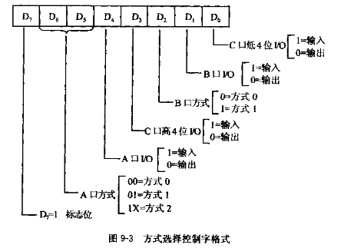
方式选择控制字
其中，D₇为标志位，它必须是1；D₆D₅位用于选择A口的工作方式；D2用于选择B口的工位方式；其余4位分别用于选择A口、B口、C口高4位和C口低4位的输入输出功能，置1表示输入，置0表示输出。

Slide 11
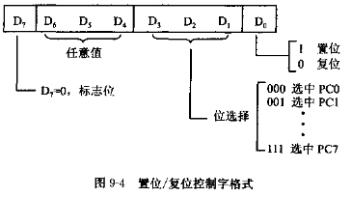
置位复位控制字
D₇位为标志位，等于0；D₃~D₁位用于选择对端口C中某一位进行操作；D₀位指出对选中位是置1还是清0；D₀=1时，选中位置1。

Slide 12
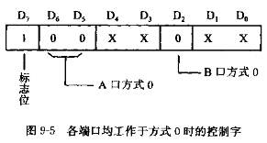
8255A的工作方式-方式0(基本输入/输出方式)
特点：
  8255A相当于三个独立的8位数据口。
  各端口既可设置为输入口，也可设
  置为输出口，但不能同时实现输入
  及输出。
  C端口即可以是一个8位的简单接口，也可以分为两个独立的4位端口。
  设置为输出口时有锁存能力，设置为输入口时无锁存能力。
适用于：
  无条件输入输出方式。
  查询输入输出方式：把A、B口作为8位数据的输入或输出口，C口的高/低4位分别定义为A、B口的控制位和状态位。

Slide 13


8255A的工作方式-方式0(基本输入/输出方式)
IN AL,PORT（输入指令）
①外设将数据送到8255A输入缓冲器中；
②CPU给出有效的8255A地址；
③CPU发读命令，将8255A输入缓冲器中数据读入CPU的AL寄存器中。
输入缓冲器
外设
DB
8
数据
译码器
AB
n

Slide 14
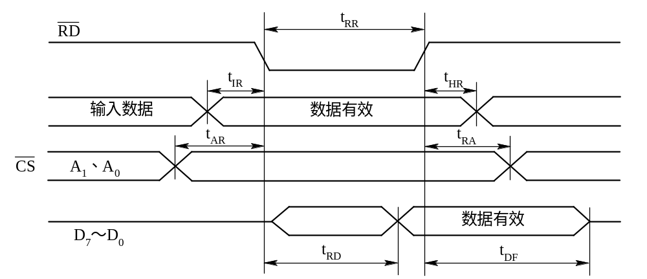
8255A的工作方式-方式0(基本输入/输出方式)
方式0输入时序
有效

Slide 15

8255A的工作方式-方式0(基本输入/输出方式)
OUT PORT,AL（输出指令）
① CPU给出有效的8255地址；
② CPU发写命令，将CPU的AL寄存器中数据写入8255A输出锁存器中。
输出锁存器
外设
DB
8
数据
译码器
AB
n

Slide 16
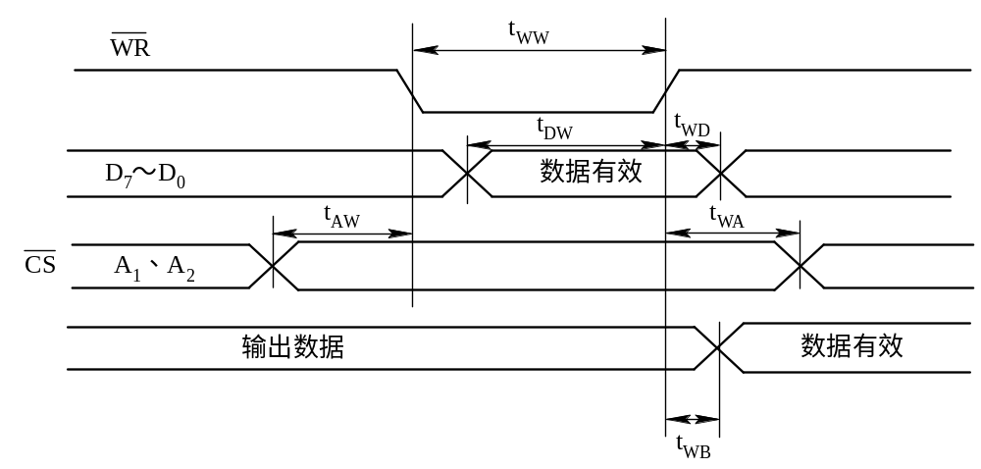
8255A的工作方式-方式0(基本输入/输出方式)
方式0输出时序
有效

Slide 17
8255A的工作方式-方式1(选通输入/输出方式)
利用一组选通控制信号控制A端口和B端口的数据输入输出。
特点：
  A、B口作输入或输出口，C口分为两部分，其部分位（6位）固定用作A口、B口的选通控制信号。
  C口的剩余位仍可作数据位使用。
  A口、B口在作为输入和输出时的选通信号不同。
方式1的应用：
  主要用于中断控制方式下的输入输出。
说明：C口除部分位用作选通信号外，其余位(2位)可工作在方式0下，作为输入或输出线，用程序指定其数据传送方向。

Slide 18
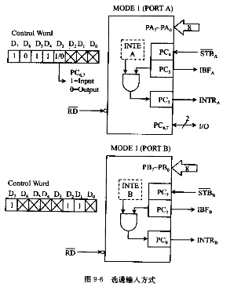
选通输入方式
A口和B口都工作于选通输入方式，它们的端口状态、联络信号和控制信号如图所示
当A口工作于方式1，并作输入端口时，端口C的PC₅、PC₄和PC₃用作端口A的状态和控制线；当B口工作于方式1，并作输入端口时，端口C的PC₂、PC₁和PC₀用作端口B的状态和控制线。端口C还余下两位PC₆和PC₇，它们仍可用作输入、输出，由方式选择控制字中的D₃位来定义PC₆和PC₇的传送方向。D₃=1时， PC₆和PC₇作输入。

Slide 19
选通输入方式
各控制联络信号的意义：
STB#：选通信号，由外设输入。STB#=0时，将外设数据送入8255A的输入锁存器。A口对应PC₄；B口对应PC₂。
IBF：输入锁存器满信号，由8255A输出。IBF=1时通知外设输入的数据已写入缓冲器，此时不能送下一个数据。此信号由STB#的前沿产生。CPU用IN指令取走数据后（RD#的后沿），此信号被清除。 A组对应PC₅；B组对应PC₁。
INTE：中断允许，是否允许发出INTR请求。INTE =1和IBF为高电平时，允许发出INTR请求，无引脚引出。
INTR：中断请求，由8255A输出。中断允许时，由STB#的后沿产生，向CPU请求中断，让CPU读走输入锁存器中的数据。INTR信号由RD#的前沿清除。 A组对应PC₃；B组对应PC₀。

Slide 20
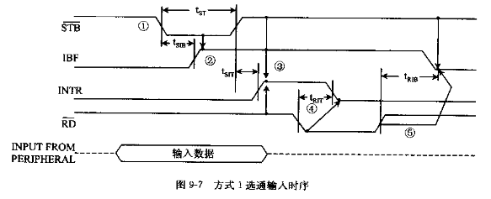
选通输入方式
方式1选通输入时序：

Slide 21
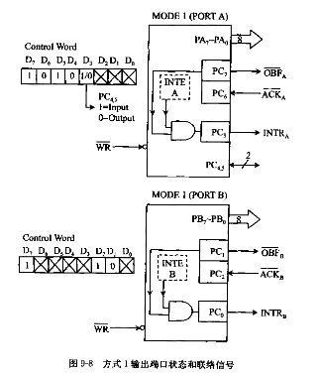
选通输出方式
A口和B口都工作于选通输出方式，它们的端口状态、联络信号和控制信号如图所示
在这种方式下，A口和B口都作输出口，端口C的PC₃、PC₆和PC₇作A口的联络控制信号，PC₀、PC₁和PC₂作B口的联络控制信号，端口C余下的两位PC₄和PC₅可作输入或输出，当方式选择字的D₃=1时，PC₄和PC₅作输入。

Slide 22
选通输出方式
各控制联络信号的意义：
OBF#：输出缓冲器满信号，8255A输出。OBF# =0时通知外设取走数据。 A组对应PC₇；B组对应PC₁。
ACK#：响应信号，外设输入。ACK# ＝0时表示外设已从数据端口取走数据。此信号使OBF#变高，A组对应PC₆；B组对应PC_{2。}
INTE：中断允许位，INTE=1和OBF#为高电平时，允许产生INTR信号。无引出。
INTR：ACK#上升沿产生，8255A输出。INTR =1时请求CPU输出下一个数据(通常接到8259)。A组对应PC₃；B组对应PC₀。

Slide 23
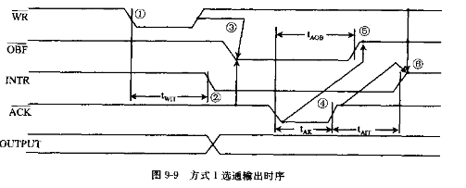
选通输出方式
方式1选通输出时序：

Slide 24
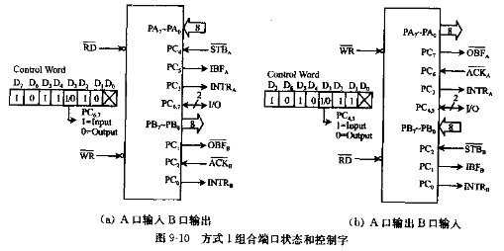
选通输入/输出方式组合
在方式1下，A口和B口还可以分别进行定义，一个端口作输入，另一个端口作输出，其控制字和联络控制信号如图所示。

Slide 25
选通输入/输出方式组合
当A口定义为方式1输入口，而将B口定义为方式1输出口，端口C的PC₀~PC₅作状态和控制线，C口余下的两位PC₆和PC₇可作数据输入/输出用。当控制字的D₃=1时，PC₆和PC₇作输入。
当A口定义为方式1输出口，而将B口定义为方式1输入口，由PC₆、PC₇和PC₀~PC₃作控制信号，PC₄和PC₅作输入/输出。当控制字的D₃=1时， PC₄和PC₅作输入。
对于选通方式1，还允许将A口或B口中的一个端口定义为方式0，另一个端口定义为方式1。

Slide 26
8255A的工作方式-方式2(双向总线方式)
特点：
  双向方式—既是输入口，又是输出口。
  利用C口的5条线提供传输联络信号。
  类似于A口方式1下输入和输出的组合。工作时输入、输出都能锁存。
  只有A口可工作在方式2下。
  当A口工作在方式2时，B口可工作在方式0或方式1下。
应用：
  可用于中断控制输入输出方式。
  也可用查询方式与CPU联系。
  当A口工作于方式2时，B口可工作于方式1（此时C口的剩余位刚好用作B口选通控制线）；B口也可工作于方式0（此时C口的剩余位只能用作方式0下的输入输出线）。

Slide 27
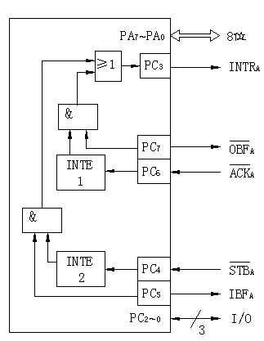
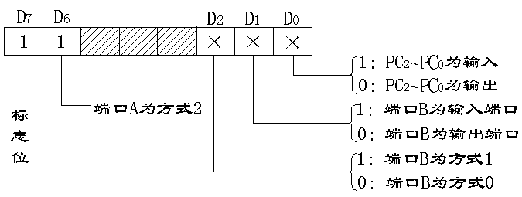
8255A的工作方式-方式2(双向总线方式)
图9.11 A口工作于方式2时的端口状态和控制字

Slide 28
8255A的工作方式-方式2(双向总线方式)
控制联络信号：
STB#：选通信号，由外设输入。STB# =0时，将外设数据送入8255的输入锁存器。对应PC_{4。}
IBF：输入锁存器满信号，由8255A输出。IBF=1时通知外设输入的数据已写入缓冲器，此时不能送下一个数据。此信号由STB#的前沿产生。CPU用IN指令取走数据后（RD#的后沿），此信号被清除。 对应PC₅。
OBF#：输出缓冲器满信号，8255A输出。OBF#=0时通知外设取走数据。 对应PC7。
ACK#：响应信号，外设输入。ACK#＝0时表示外设已从数据端口取走数据。此信号使OBF#变高。对应PC₆。
INTR：输入时由STB#的后沿产生，输出时由ACK#后沿产生，8255A输出。INTR=1提出中断请求。 A组（输入输出均是）对应PC₃。

Slide 29
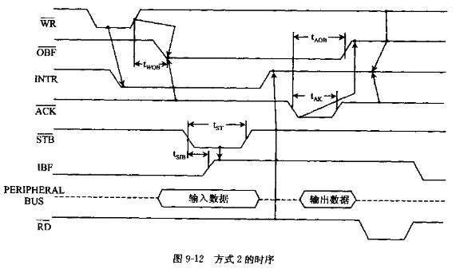
8255A的工作方式-方式2(双向总线方式)
方式2的时序：

Slide 30


C口状态字
当8255A工作于方式0时，C口各位作输入输出用。当它工作于方式1和方式2时，C口产生或接受与外设间的联络信号。此时用输入指令读C口的状态，可以测试和检查外设的状态。
C口的状态字有以下几种格式：
方式1状态字：
  输入状态字
  其中，D₇~D₃位为A组状态字，D₂~D₀为B组状态字。
  输出状态字
  同样，D₇~D₃位为A组状态字，D₂~D₀为B组状态字。

Slide 31

C口状态字
方式2状态字：
其中，D7~D3位为A组状态字，D2~D0位为B组所用，当B口工作于方式1时，这几位作B口状态字，B口工作于方式0时，这几位不是状态位，而是作输入输出用。

Slide 32
9.2 8255A的应用举例
9.2.1 基本输入输出应用举例
9.2.2 键盘接口
9.2.3 8255A在PC/XT机中的应用
9.2.4 PC/XT机中的扬声器接口电路
9.2.5 并行打印机接口

Slide 33
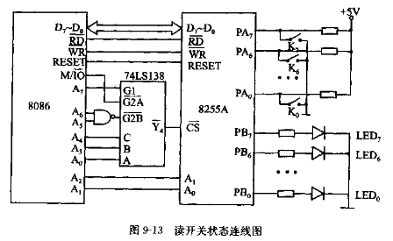
基本输入输出应用举例
例：在某一系统中，有8个开关K₇~K₀，要求不断检测它们的通断状态，并随时在发光二极管LED₇~LED₀上显示。开关断开，相应的LED点亮；开关合上，LED熄灭。（硬件电路如下）

Slide 34
基本输入输出应用举例
具体程序如下：
MOV DX,0F6H ;控制字寄存器
MOV AL,10010000B ;控制字
OUT DX,AL ;写入控制字
TEST_IT:
MOV DX,0F0H ;指向A
IN AL,DX ;从A口读入开关状态
MOV DX,0F2H ;指向B
OUT DX,AL ;B口控制LED，指示开关状态
JMP TEST_IT ;循环检测

Slide 35
键盘接口
识别键盘上哪个键被压下：
  检测是否所有键都松开了，若没有则反复检测。
  当所有的键都松开了，再检测是否有键压下，若无键压下则反复检测。
  若有键压下，要消除键抖动，确认有键压下。
  对压下的键进行编码，将该键的行列信号转换成16进制码，由此确定哪个键被压下了。如果出现多键重按的情况，则只有在其他键均释放后，仅剩一个键闭合时，才把键当作本次压下的键。
  该键释放后，再回到（2）

Slide 36
键盘接口
检测矩阵中是否有键按下的一种简单的方法：自输出口A向所有行线输出0电平，再通过B口的低4位读取列值，若其中有0值，便有键压下了。
消除抖动的常用方法：在检测有键压下后，延长一定时间（通常是20ms），再检测是否仍被压着。若是，才认定该键被按下，否则认为是干扰。
确认被压下键所在的行列号：先从A口输出一个低电平到一行线上，再从B口读入各列的值，若没有一列为低电平，说明压下的键不在此行。依次对每一行重复这个过程，直到查到某一列线上出现低电平为止，该行列值便是被压下键所在的行列值。

Slide 37
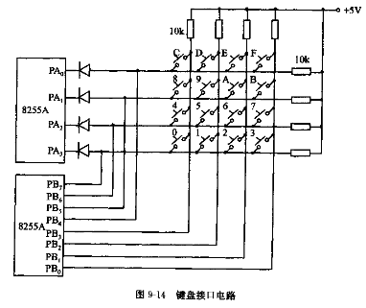
键盘接口
键盘扫描、去抖动、键值编码和确定键名的汇编语言程序：P341

Slide 38
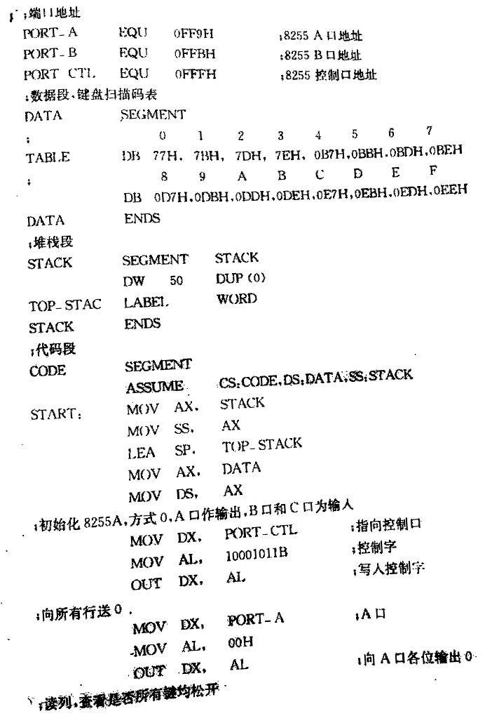

Slide 40
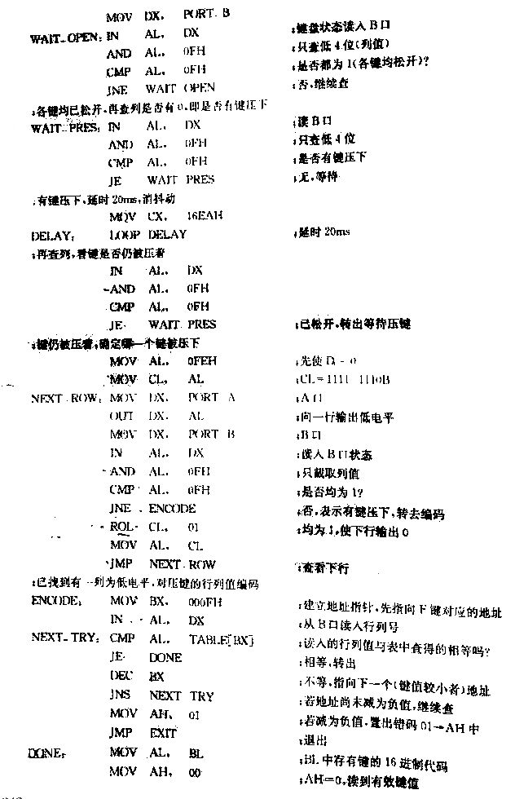

Slide 42
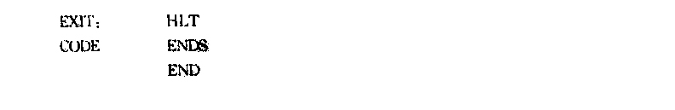

Slide 43
8255A在PC/XT机中的应用
在PC/XT机中，以8255A-5为接口芯片，来读取键盘输入的扫描码和系统配置DIP开关的设置状态，同时还可以控制扬声器发声和奇偶校验电路工作。
8255A-5与8255A的引脚、功能及编程方法完全一样，仅电气特性指标比8255A略高一点。

Slide 44
8255A在PC/XT机中的应用
硬件连接
软件编程

Slide 45
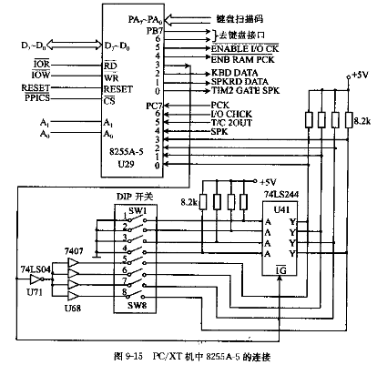
8255A在PC/XT机中的应用
8255A-5在PC/XT机系统中的硬件连接图

Slide 46
8255A在PC/XT机中的应用
8255A-5各端口的功能
  端口A：刚上电自检时，系统处于自检方式，端口A处于输出方式，用来输出检测部件的标志，确定故障的来源。自检完成之后，系统进入正常工作方式，端口A工作于输入方式，用来读取键盘的8位扫描码。
  端口B：B口工作于输出方式，用来输出若干控制信号
  PB₀：输出TIM2 GATE SPK 信号，送到8253-5芯片的GATE₂端。当PB₀=1时，允许计数器2工作，产生控制扬声器发声的音调信号，反之则不允许。
  PB₁：输出SPKDATA信号。PB₁=1时，允许8253-5通道2产生的音调信号加到扬声器驱动电路，否则禁止扬声器发声。
  PB₂：保留使用的输出信号。

Slide 47
8255A在PC/XT机中的应用
PB₃：控制系统配置DIP开关状态的读入。当PB₃=1，U41（74LS244）被封锁，DIP开关的高4位状态（SW8~SW5）被读入端口C的低4位（PC₃~PC₀）；当PB₃=0时， U41被选通，DIP开关的低4位状态（SW4~SW1）被读入PC₃~PC₀。开关合上（ON）时，读入状态电平为0；断开（OFF）时，读入的状态电平为1。
PB₄：输出ENB RAM PCK#信号。当PB₄=0时，允许系统板上RAM奇偶校验电路工作；否则禁止。
PB₅：输出ENABLE I/O CK#信号，其功能与ENB RAM PCK#相似，控制I/O通道上扩展RAM奇偶校验电路工作。
PB₆~PB₇：输出到键盘接口电路。

Slide 48
8255A在PC/XT机中的应用
端口C的功能
  PC₃~PC₀：系统配置开关DIP的设置状态。
  PC₄：扬声器电路的发声数据SPK，也即加到扬声器上的驱动信号。
  PC₅：扬声器的音调信号状态T/C2OUT，也就是从8253-5的OUT2输出信号。
  PC₆：I/O通道奇偶校验结果CHCK。若为高，则产生NMI中断请求信号。是否允许送出I/O CHCK信号，受PB₅控制。
  PC₇：系统板上奇偶校验电路的结果PCK。若为高，则产生NMI中断请求信号。是否允许发出PCK信号，受PB₄控制。

Slide 49
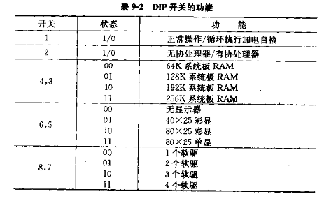
8255A在PC/XT机中的应用
系统配置开关DIP的功能和读取开关过程
  在PC/XT机系统板上有一个8位的双列直插式（DIP）开关，由8个小开关组成，当小开关1~8打到ON边时，开关接通，电位为0，用状态0表示；当打到OFF一边时，开关断开，电位为高电平，用1表示。

Slide 50
8255A在PC/XT机中的应用
软件编程
  刚加电时，8255A-5的3个端口均工作于方式0，而且端口A和端口B为输出，端口C为输入，这时方式选择字应置成10001001B。
  MOV AL,10001001B
  OUT 63H,AL
  在正常操作时，端口A为输入，其余端口工作方式同上，这时方式选择字为10011001B。
  MOV AL, 10011001B
  OUT 63H,AL

Slide 51
8255A在PC/XT机中的应用
对端口Ｂ，通过编程可实现不同的控制功能。例如，希望禁止系统板和I/O扩展板的RAM奇偶校验，程序段如下：
  IN AL,61H
  OR AL,00110000B
  OUT 61H,AL

Slide 52
8255A在PC/XT机中的应用
端口C工作于输入方式时，可用程序读取各位的数值，以了解系统的内部状态。例如，检查8位DIP开关的状态，程序段如下：
  IN AL,61H ;读B口状态
  AND AL,11110111B ;PB₃置0，其余位不变
  OUT 61H,AL ;送回B口
  IN AL,62H ;读C口状态
  AND AL,0FH ;取低4位开关状态
  MOV AH,AL ;存入AH
  IN AL,61H ;读B口状态
  OR AL,00001000B ;PB₃置1，其余位不变
  OUT 61H,AL ;送回B口
  IN AL,62H ;读高4位开关状态进AL低4位
  MOV CL,4 ;
  ROL AL,CL ;左移4次后送到D₇~D₄位
  AND AL,0F0H ;截取高4位开关量
  OR AL,AH ;8位开关状态组合在AL中

Slide 53
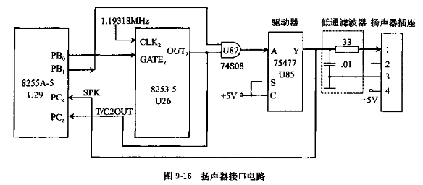
PC/XT机中的扬声器接口电路
在PC/XT机中，扬声器接口电路由8255A-5、8253-5、驱动器和低通滤波器等构成，如图所示。其中，8253-5是音频信号源，8255A-5作控制器，驱动器用来增大8253-5输出TTL电平信号的驱动能力，低通滤波器将脉冲转换成接近正弦波的音频信号，去驱动扬声器发声。

Slide 54
PC/XT机中的扬声器接口电路
8253-5的计数器2的CLK2端所加的时钟脉冲频率为1.19318MHz。可根据这个频率和所要产生的声音频率，计算出定时常数，经编程让计数器2输出指定频率的波形。即f_{CLK2}=1.19318MHz=1193180Hz，为了使输出端OUT2得到频率为f的方波，必须向计数器2写入初值n： n=f_{CLK2}/f=1193180/f=1234DE/f
这里，f应为人耳能听到的音频频率，范围为20Hz~20000Hz
扬声器发声的方法：使PB₁置1，OUT₂端送出方波。

Slide 55
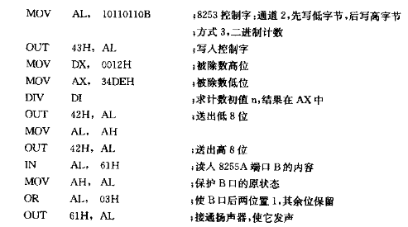
PC/XT机中的扬声器接口电路
能产生频率为f的通用发声程序：

Slide 56
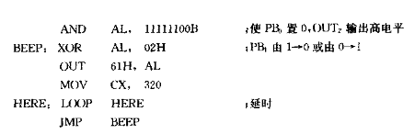
PC/XT机中的扬声器接口电路
另一种使扬声器发声的方法：
  使OUT2输出为1，PB1端输出方波，同样能使U87送出一定频率的的方波，具体实现如下：

Slide 57
并行打印机接口*
打印机接口信号
打印机接口电路
打印机驱动程序

Slide 58
打印机接口信号*
目前打印机一般采用并行接口Centronics标准，它的传输距离仅为1.5m。
典型的打印机并行接口信号如表9.2所示，除地线外，打印机的信号主要分成3类：
  数据信号DATA1~DATA8为计算机送来可打印字符或者打印控制码的ASCII码。
  打印机收到的控制信号，包括STROBE#、 SLCT IN#、AUTO FEED XT#，INIT#，这是计算机送往打印机的信号，用于控制打印机的动作。
  从打印机输出的状态信号，如ACKNLG#，BUSY等，用来说明打印机的工作状态。

Slide 59
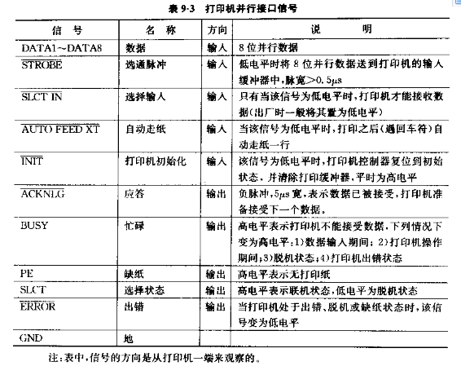
打印机接口信号

Slide 60
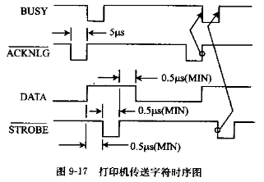
打印机接口信号
右图为打印机传送字符时的波形图，具体工作过程如下：
  初始化：打印机接通电源后在打印机处理器控制下完成初始化，之后需要也可由计算机发出控制命令进行初始化。
  检测忙碌信号BUSY，BUSY为低电平表示打印机已经准备好了（不忙），便可通过8根并行数据线向打印机发送一个ASCII字符。经过0.5us之后，选通信号STROBE#变为有效的低电平，并维持0.5us，该信号用来通知打印机准备接受字符。 当STROBE#由低变高后，数据还必须在数据线上保持至少0.5us的时间。
  当数据被打印机接受之后，应答信号ACKNLG#变低。应答信号的上升沿使BUSY变低，说明打印机又可接收下一个字符。

Slide 61
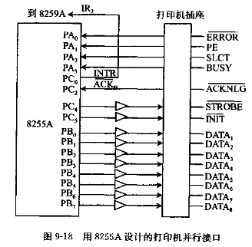
打印机接口电路
用8255A作接口芯片的打印机并行接口电路。

Slide 62
打印机驱动程序
打印机驱动程序：管理打印机的程序。介绍采用中断方式管理打印机的驱动程序。
8255A的A口、B口、C口和控制字寄存器的端口地址分别为2F8H、2FAH、2FCH和2FEH。中断控制器8259A的偶地址端口地址为2F0H，奇地址端口地址为2F2H。
  主程序首先进行初始化操作，包括8259，8255A和初始化打印机等。
  向打印机传送字符串操作。当打印机处于正常待机状态时，即不忙（PA₃=0）、联机（PA₂=1）、有纸（PA₁=0）和无错（PA₀=1）时，将字符串的起始地址装入指针存储单元，字符串长度装入字符计数器，并使INTE B=1，允许8255A中断。然后等待打印机接口发出中断请求。当8255A的输出缓冲器空和打印机送来的ACKNLG#信号为高电平时， 8255A产生中断请求，CPU响应后，转入中断服务子程序。
  中断服务程序负责将一个字符送到打印机接口。当字符计数器减为0时，字符缓冲区中的所有字符都已传送完，就向8255A送一个清PC₂的置位复位控制字，禁止8255A再次产生中断，返回断点。
参考程序：P351-354

Slide 63

Any Questions?

